Slide 1

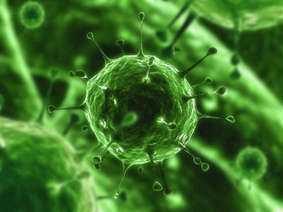
“Неклітинні форми життя: віруси”
Підготував:
Учень 10-А класу
ЗОШ №25 м. Луцька
Матвійчук Роман

Slide 2
Зміст
Мета уроку.
Віруси – загальні знання.
Методи зараження інфекціями.
Форми та будова вірусів.
Особливості та класифікація.
Механізм проникнення вірусу.
Розмноження.
Вчені, які вивчали віруси.
Хвороби рослин, тварин та людини спричинені вірусами.
Епідемологічна ситуація в Україні.

Slide 3
Мета уроку:
Дати поняття про віруси, як неклітинні форми життя, внутрішньоклітинних паразитів.
Розвинути вміння відрізняти представників Царства Віра від всіх інших царств живої природи.
Виховувати розуміння цінності людського життя та здоров’я та прагнення зберегти його.

Slide 4
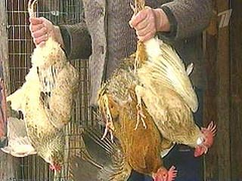
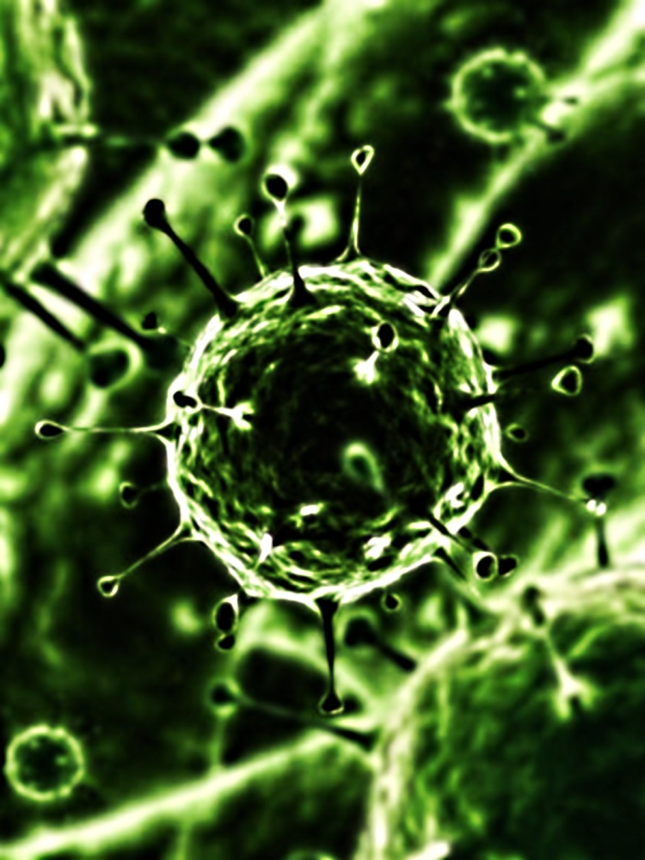
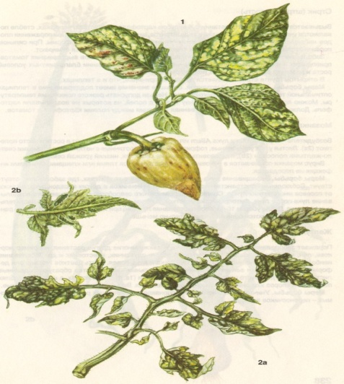
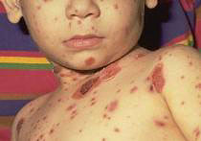
Віруси
Тварин Рослин Бактерій

Slide 5
Жива природа
Неклітинні форми життя
Клітинні форми життя
Еукаріоти
Прокаріоти
Царство Віра
Царство Дроб’янки
Царство Рослини
Царство Гриби
Царство Тварини

Slide 6
Загальні відомості
Вірус (від лат. virus — отрута) — дрібні неклітинні частки , що складаються з нуклеїнової кислоти (ДНК або РНК) і білкової оболонки.
Є внутрішньоклітинними паразитами, розмножуючись тільки в живих клітинах, вони використовують їхній ферментативний апарат і переключають клітину на синтез зрілих вірусних часток — віріонів.

Slide 7
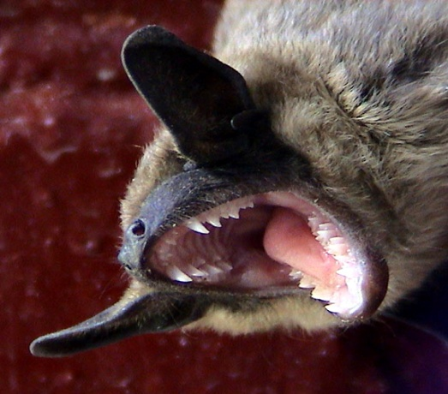
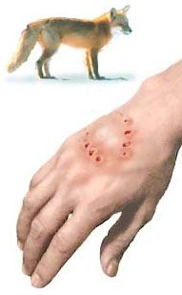
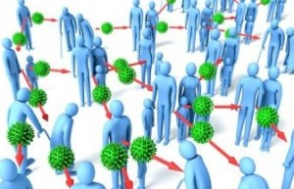

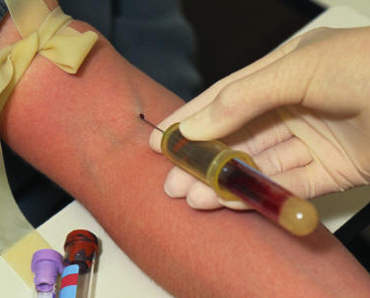
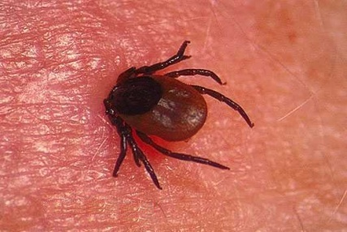
Методи зараження інфекціями

Slide 8
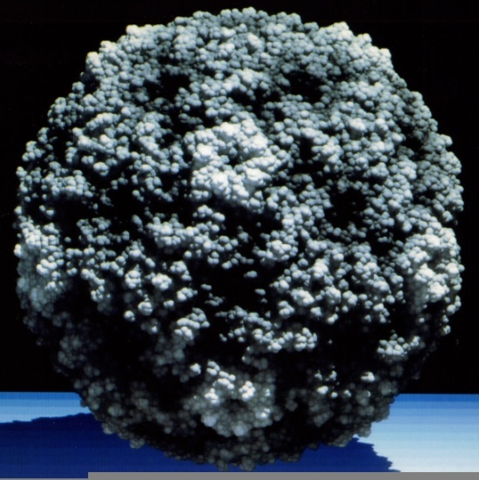
Форми вірусів
Спочиваюча (перебуває у спокої), або позаклітинна (вірусні частки, або віріони)
Репродукуюча, або внутрішньоклітинна (комплекс вірус - клітина)

Slide 9
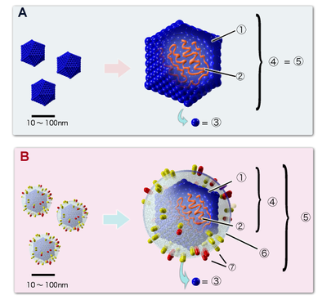
Будова і властивості
1) Капсид (білкова
оболонка).
2) Геном (або ДНК,
або РНК).
3) Капсомер.
4) Нуклеокапсид.
5) Віріон.
6) Ліпідна оболонка
7) Мембранні білки
оболонки.
А. Простий вірус В. Складний вірус

Slide 10
Особливості вірусів
Не мають власного обміну речовин;
У них відсутні клітинні органели та структури;
Поза організмом або клітиною не виявляють ознак життя;
У їхньому складі відсутня вода;
Деякі віруси (наприклад, грипу) містять ферменти.

Slide 11
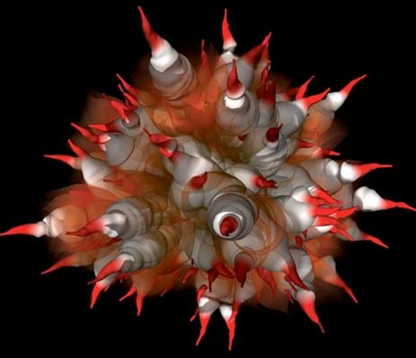
Класифікація
Віруси класифікуються на ті, що містять ДНК (вірус простого герпесу) і ті, що містять РНК (вірус імунодефіциту людини).
За структурою капсомерів. Ізометричні (кубічні), спіральні, змішані.
За наявністю або відсутністю додаткової ліпопротеїдної оболонки.
За клітинами-хазяїнами.

Slide 12
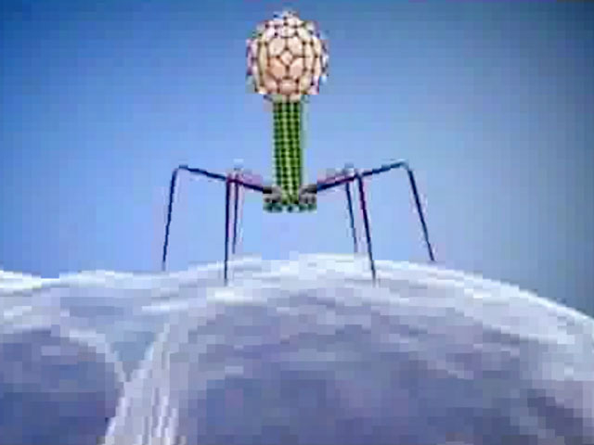
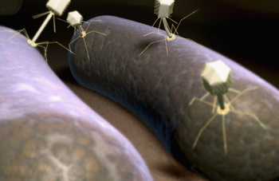
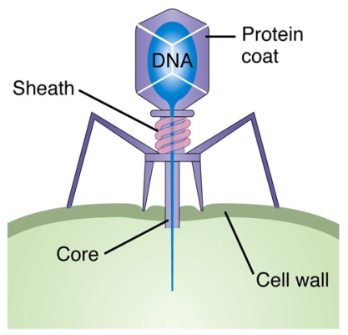
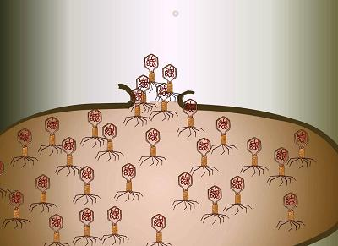
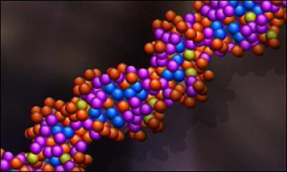
Механізм проникнення вірусів в організм

Slide 13
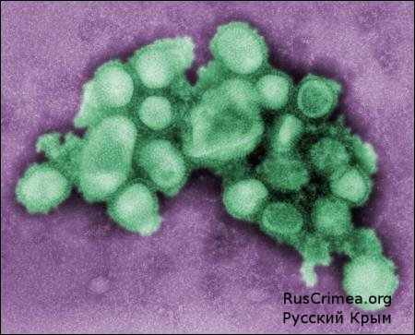
Розмноження
Перепрограмування клітини : вірусна нуклеїнова кислота передає клітині-хазяїну спадкову інформацію, по якій будуть синтезуватися вірусні білки в клітині.
Вірусні білки, накопичуючись пригнічують утворення власних білків клітини.
Формування вірусних частинок всередині клітини-хазяїна : навколо молекули нуклеїнової кислоти утворюється білкова оболонка.
Вихід вірусних частинок з клітини: вірусні частки в одних випадках залишають клітину, поступово відбруньковуючись від неї, а в інших випадках відбувається мікровибух , який супроводжується смертю клітини.

Slide 14
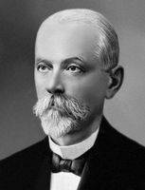
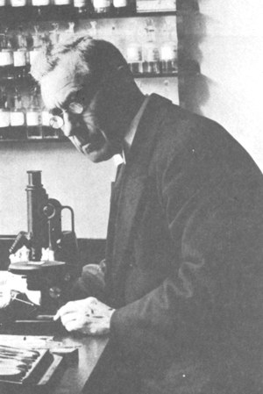
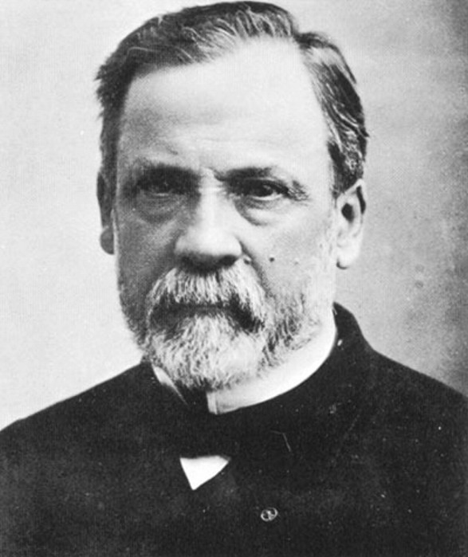
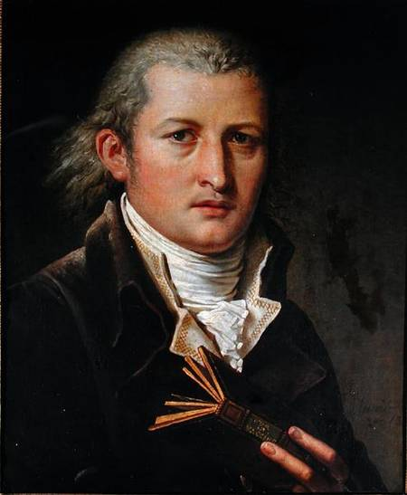
Вчені, які вивчали віруси
Івановський Д.Й
Бейєринк
Луї Пастер
Едуард Дженнер

Slide 15

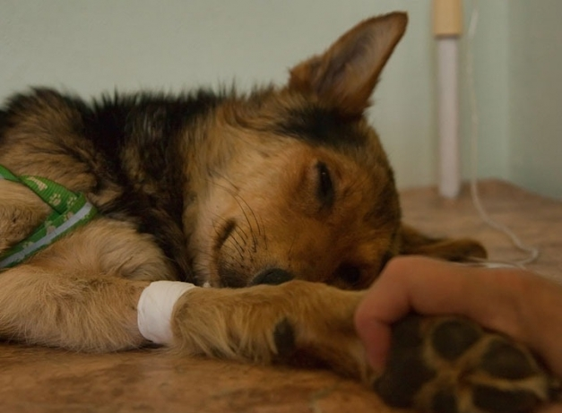
Вірусні хвороби тварин
1. Ящур
2. Сказ
3. Ентерит
4. Чума (у собак)
5. Чума у курей
6. A1H1 (свинячий грип)

Slide 16
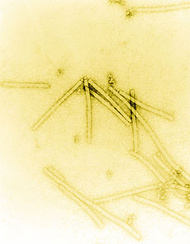
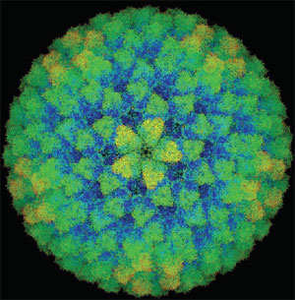
Вірусні хвороби рослин (понад 1000)
Мозаїчність
Плямистість
Відмирання органів
Пухлини (“рак” плодових дерев)
Вірус Тютюнової мозаїки

Slide 17
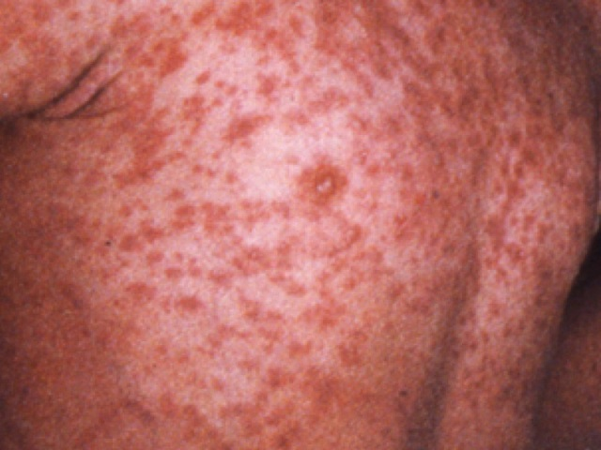
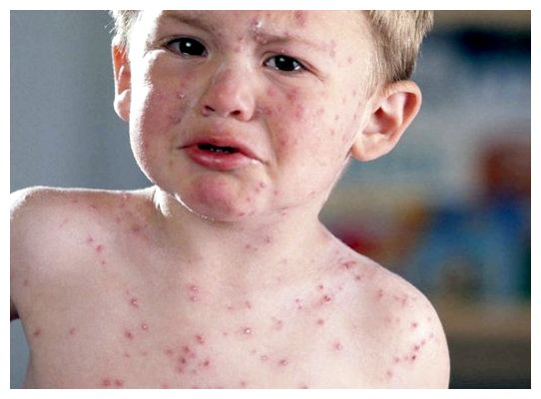
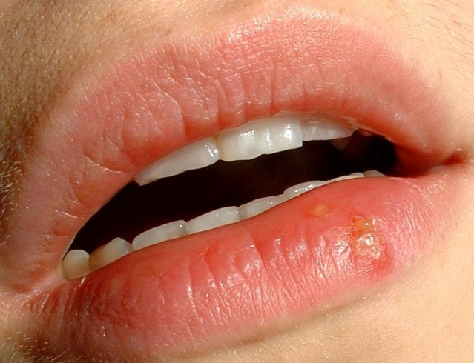
Вірусні хвороби людини
Кір
Грип
Поліомієліт
Сказ
Віспа
Герпес
Деякі види ракових захворювань
СНІД

Slide 18
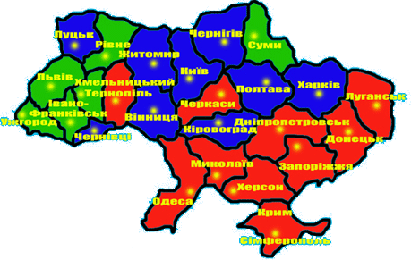

Епідеміологічна ситуація на Україні
Високий рівень захворювання
Середній рівень захворювання
Низький рівень захворювання

Slide 19
Дякую
за
увагу!

